Slide 1


ODM PUBLIC SCHOOL
CLASS :3
SUBJECT : ODIA
CHAPTER NUMBER: 10
CHAPTER NAME : ଗାଁ ବୁଲା
SUBTOPIC : ପଠନ କ୍ରିୟା ଓ ଅଭ୍ୟାସ-୧,୨ ଓ ୩(ଯୁକ୍ତାକ୍ଷର ଶବ୍ଦ)

Slide 2
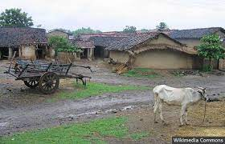
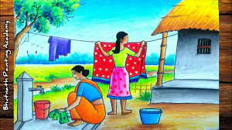
|

Slide 3
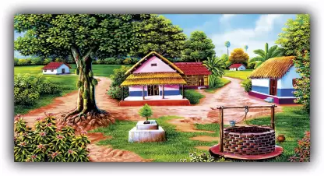
ଗାଁ ବୁଲା

Slide 4
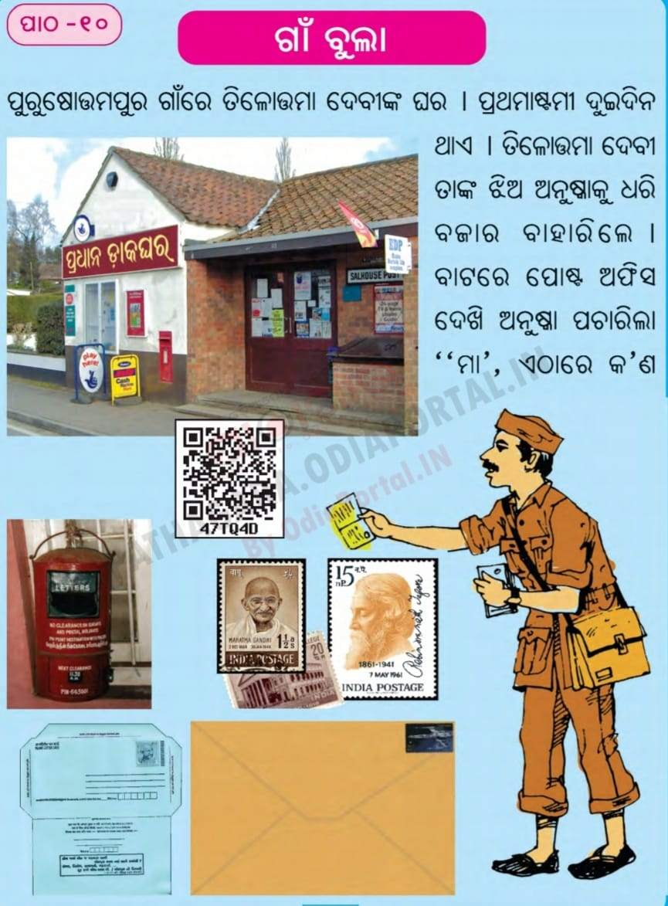

Slide 5
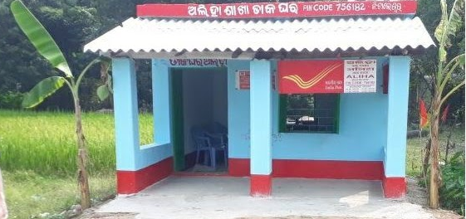
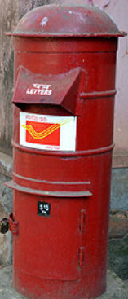


Slide 6
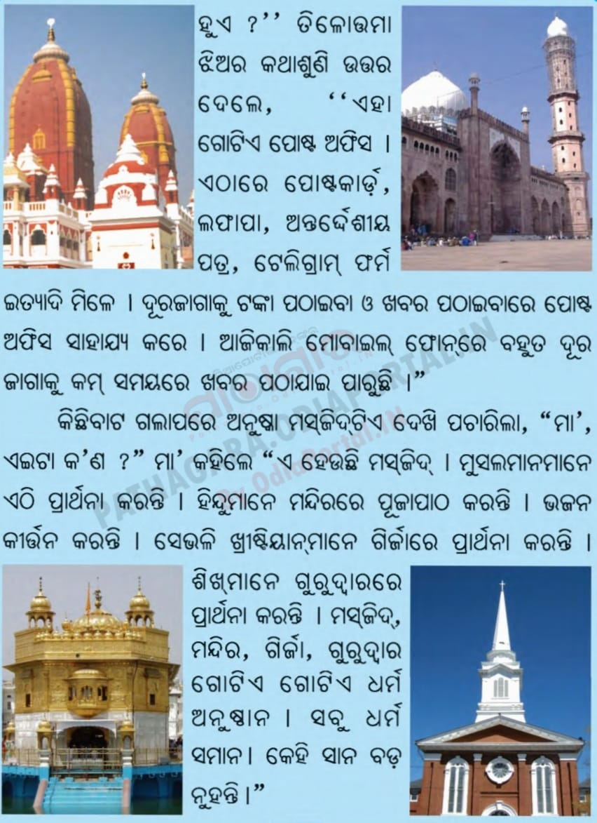

Slide 7
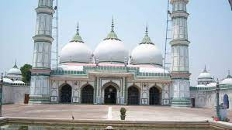
ମସଜିଦ

Slide 8
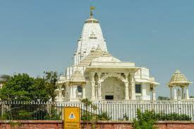
ମନ୍ଦିର

Slide 9
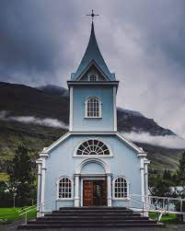
ଗୀର୍ଜା

Slide 10
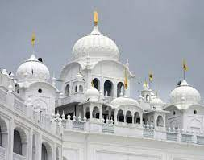
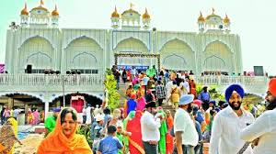
ଗୁରୁଦ୍ଵାର

Slide 11
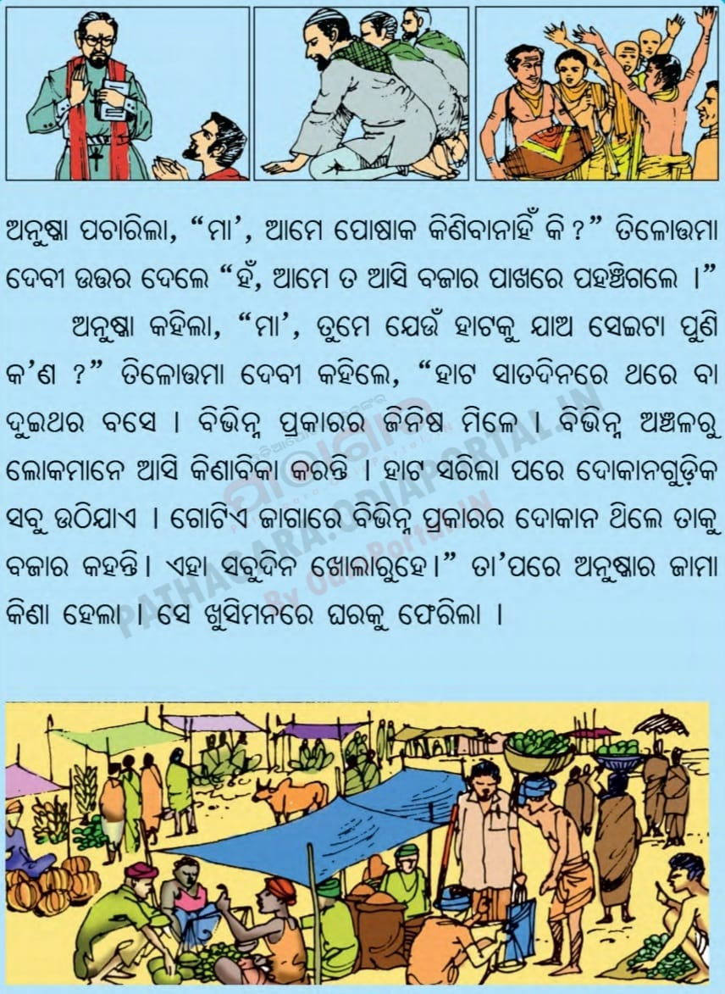

Slide 12
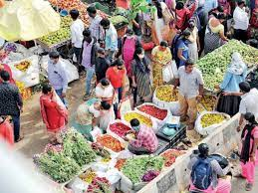
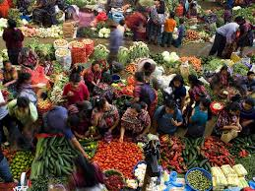
ହାଟ

Slide 13
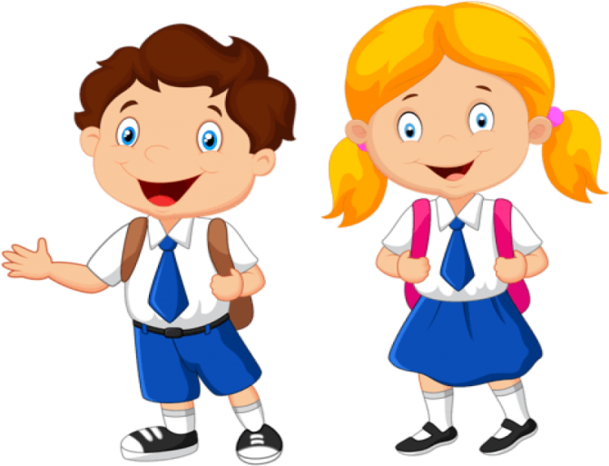
ଅଭ୍ୟାସ -୧ ଯୁକ୍ତାକ୍ଷର ଶବ୍ଦଗୁଡିକୁ ପଢ
ନଷ୍ଟ ଶୁଷ୍କ ବୃତ୍ତ ଷଷ୍ଠ
କଷ୍ଟ କନିଷ୍କ ଉତ୍ତାପ ଓଷ୍ଠ
ମୁଷ୍ଟି ପରିଷ୍କାର କାର୍ତ୍ତିକ ଶ୍ରେଷ୍ଠ
ତୁଷ୍ଟ ପୁଷ୍କରିଣୀ ଉତ୍ତମ ନିଷ୍ଠା

Slide 14
ଅଭ୍ୟାସ -୨ ଯୁକ୍ତାକ୍ଷର ଶବ୍ଦଗୁଡିକୁ ପଢ ଓ ଲେଖ
ସନ୍ତୁଷ୍ଟ ____ ଆବିଷ୍କାର ____
ବୃଷ୍ଟି ____ ପୁରସ୍କାର ____
ଦୁଷ୍ଟ ____ ଅପରିଷ୍କାର ____
କଷ୍ଟ ____ ବଶିଷ୍ଠ ____
ଶର୍ମିଷ୍ଠା ____ ଦେବଦତ୍ତ ____
କନିଷ୍ଠ ____ ଉତ୍ତର ____

Slide 15
ଅଭ୍ୟାସ -୩ ଯୁକ୍ତାକ୍ଷର ଅନୁଯାୟୀ ଶବ୍ଦଗୁଡିକୁ ତଳ
କୋଠରୀକୁ ନିଅ
ଷ୍ଟ | ଷ୍କ | ଷ୍ଠ | ତ୍ତ
ବୃଷ୍ଟି | ଶୁଷ୍କ | ଓଷ୍ଠ | ଉତ୍ତର
ସୃଷ୍ଟି | କନିଷ୍କ | ନିଷ୍ଠା | ଉତ୍ତାପ
ଚେଷ୍ଟା | ପୁଷ୍କରିଣୀ | ଜ୍ୟେଷ୍ଠ | ବୃତ୍ତି
ଦୁଷ୍ଟ | ନିଷ୍କାସନ
ଶିଷ୍ଟ

Slide 16
ପ୍ରଶ୍ନ ଗୁଡିକର ଉତ୍ତର ଦିଅ |
୧ –ପୁରୁଷୋତ୍ତମପୁର ଗାଁରେ କାହାର ଘର ?
୨–କାହାକୁ ଧରି ତିଳୋତ୍ତମା ଦେବୀ ବଜାର ବାହାରିଲେ?
୩ – ବାଟରେ ପ୍ରଥମେ ଅନୁଷ୍କା କଣ ଦେଖିଲା ?
୪ –ପୋଷ୍ଟ ଅଫିସ ରେ କଣ କଣ ମିଳେ ?
୫ –ଆଜିକାଲି ଆମେ କାହା ସାହାଯ୍ୟରେ କମ ସମୟ ମଧ୍ୟରେ ଦୂର ଜାଗାକୁ ଖବର ପଠାଇ ପାରୁଛେ ?
୬ – ମୁସଲମାନ ମାନେ କେଉଁଠାରେ ପ୍ରାର୍ଥନା କରନ୍ତି ?
୭ – ଖ୍ରୀଷ୍ଟିୟାନମାନେ କେଉଁଠାରେ ପ୍ରାର୍ଥନା କରନ୍ତି ?
୮ –ହିନ୍ଦୁ ମାନେ କେଉଁଠାରେ ପୂଜାପାଠ କରନ୍ତି ?
୯-ବଜାର କାହାକୁ କହନ୍ତି ଓ ହାଟ କାହାକୁ କହନ୍ତି ?

Slide 17

ଗୃହକର୍ମ
ଅଭ୍ୟାସ -୪ (କ ରୁ ଙ)ପର୍ଯ୍ୟନ୍ତ ବାକ୍ୟ ଗୁଡିକୁ ଖାତାରେ ଲେଖ |

Slide 18
ଲବ୍ଧ ଜ୍ଞାନର ଫଳାଫଳ-
ପିଲାମାନଙ୍କର ଶ୍ରବଣ,କଥନ,ପଠନ ଓ ଲିଖନ
ଶୈଳୀର ଅଭିବୃଦ୍ଧି ଘଟିବ |

Slide 19

THANKING YOU
ODM EDUCATIONAL GROUP

